Slide 1
Catálogo de Servicios e Investigación Aplicada. UdeG 2008
Consejo Técnico de Vinculación
Unidad de Vinculación y Difusión
Coordinación de Vinculación y Servicio Social
Vicerrectoría Ejecutiva

Slide 2
Catálogo de Servicios e Investigación Aplicada. U de G 2008
El Catálogo es una publicación que contiene los servicios que la Universidad de Guadalajara ofrece a la sociedad, así como los proyectos de investigación que tienen una aplicación tecnológica.

Slide 3
Catálogo de Servicios e Investigación Aplicada. U de G 2008
Tiene como objetivo poner a disposición de todos los sectores de la sociedad, los servicios y los proyectos de investigación aplicada, además de los datos necesarios para solicitarlos.

Slide 4
Catálogo de Servicios e Investigación Aplicada. U de G 2008
Es elaborado por los miembros del Consejo Técnico de Vinculación (CTV), es decir, por las unidades de vinculación de los centros universitarios, SUV y SEMS, la Unidad de Vinculación y Difusión (UVD) y la Coordinación de Vinculación y Servicio Social (CVSS).

Slide 5
Catálogo de Servicios e Investigación Aplicada. U de G 2008
Para captar los registros del Catálogo, se elaboraron dos instrumentos electrónicos (uno para proyectos y otro para servicios) anidados en el Sistema de Información de la CVSS, los cuales fueron contestados vía internet por los integrantes del CTV.

Slide 6
Catálogo de Servicios e Investigación Aplicada. U de G 2008
A partir de allí, se produjeron dos versiones del Catálogo:
Una versión web. Está disponible desde julio de 2008 y puede ser consultada libremente en la dirección: www.vinculacion.udg.mx/catalogo
Una versión impresa. Actualmente se encuentra en proceso de impresión.

Slide 7
Catálogo de Servicios e Investigación Aplicada. U de G 2008
Número de registros de servicios: 207
Número de registro de proyectos de investigación: 235
Total de registros: 442

Slide 8
Catálogo de Servicios e Investigación Aplicada. UdeG 2009
Consejo Técnico de Vinculación
Unidad de Vinculación y Difusión
Coordinación de Vinculación y Servicio Social
Vicerrectoría Ejecutiva

Slide 9
Catálogo de Servicios e Investigación Aplicada. U de G
A partir del software utilizado para elaborar la versión 2008, la Región Centro Occidente de ANUIES está construyendo el Catálogo Regional de Servicios e Investigación Aplicada 2009.
En este Catálogo se incluyen los registros de la UdeG.
Actualmente se está considerando crear un catálogo nacional de ANUIES con el sistema de software creado en nuestra universidad.

Slide 10
Catálogo de Servicios e Investigación Aplicada. U de G
En el caso particular del Catálogo de la Universidad, la información de los servicios y proyectos aplicados, está siendo registrada directamente en el sistema por los académicos de la UdeG.
Los datos son validados, también en el sistema, por los jefes de departamento (en el caso de que los registros pertenezcan a un departamento), o por los secretarios académicos y administrativos (si el servicio está adscrito a una coordinación)

Slide 11
Catálogo de Servicios e Investigación Aplicada. U de G
Los académicos participantes en la elaboración del Catálogo, reciben una constancia de participación en el rubro de vinculación. El documento es expedido con firma también por el mismo software.
Los proyectos y servicios avalados por Jefes de Departamento y Secretarías Académica y Administrativa, son integrados a los Catálogos de la UdeG y de ANUIES.

Slide 12
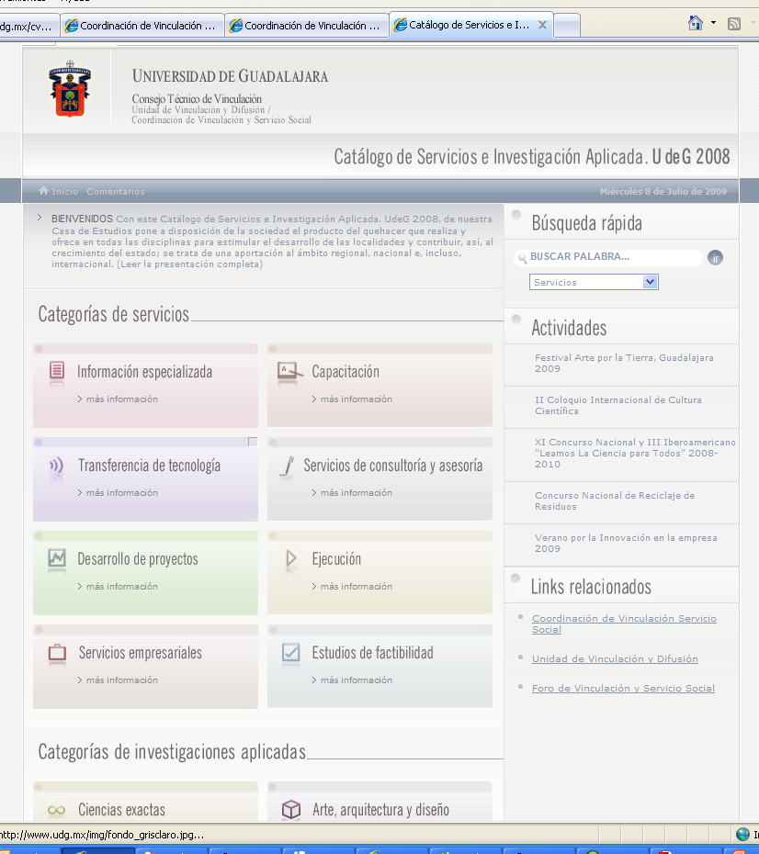
Catálogo de Servicios e Investigación Aplicada. U de G

Slide 13
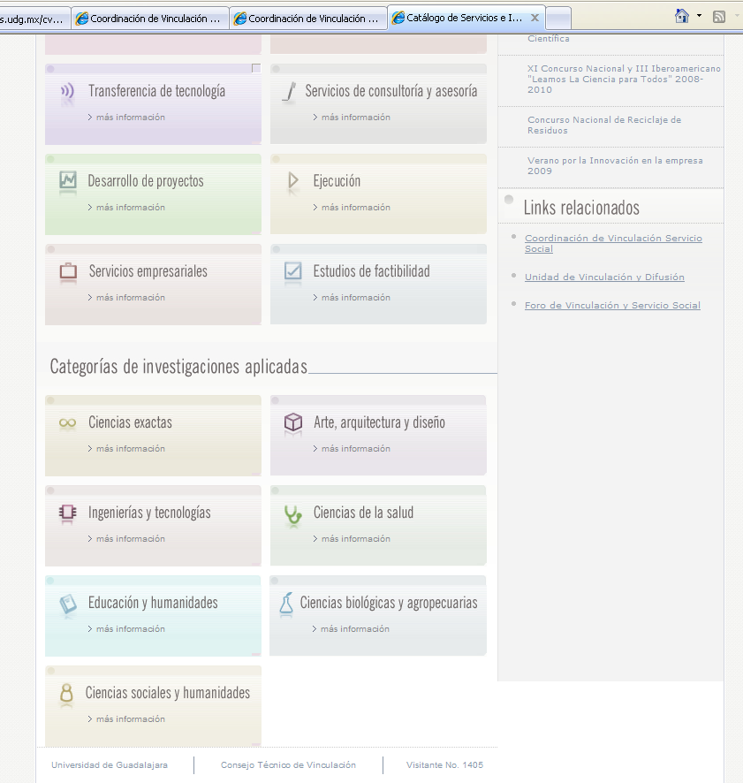
Catálogo de Servicios e Investigación Aplicada. U de G

Slide 14
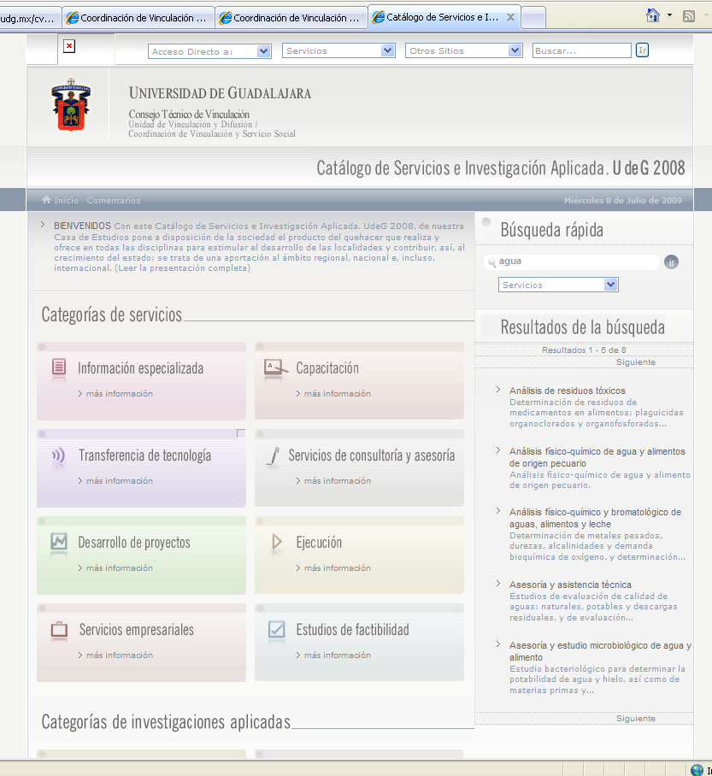
Catálogo de Servicios e Investigación Aplicada. U de G

Slide 15
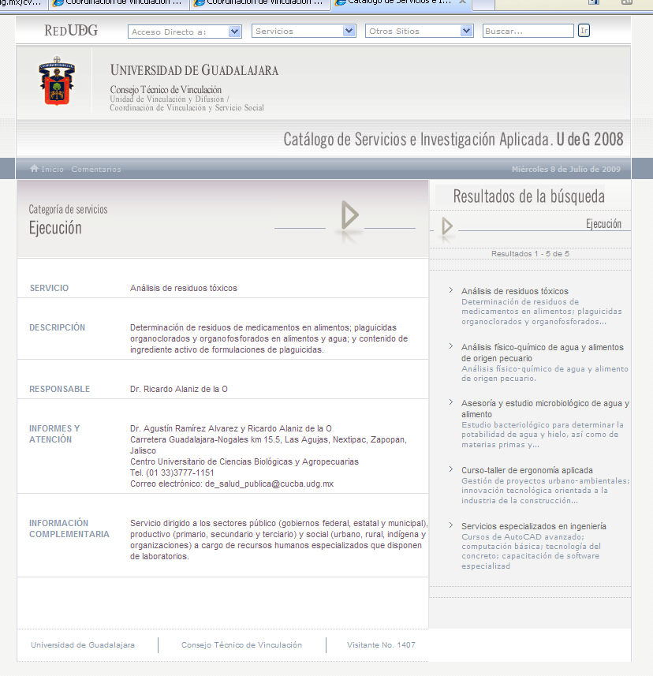
Catálogo de Servicios e Investigación Aplicada. U de G

Slide 16
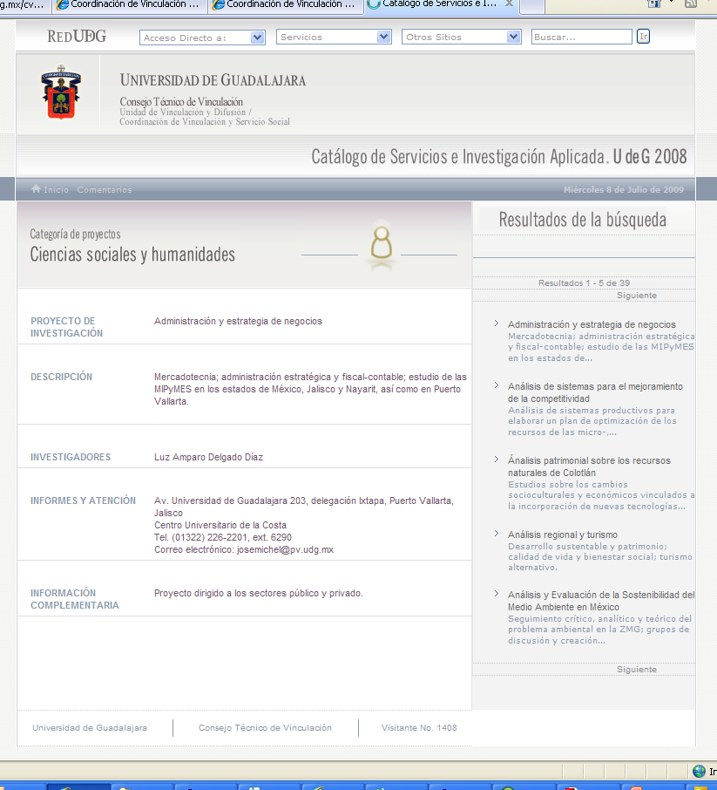
Catálogo de Servicios e Investigación Aplicada. U de G

